Slide 1
Eiropas Savienības kohēzijas politikas
programmas 2021.–2027. gadam
6.1.1.7. pasākums “Eiropas Savienība nozīmes biotopu vai purvu ekosistēmu atjaunošana”
6.Politikas mērķa «Taisnīgas pārkārtošanās fonda investīcijas» apakškomitejas sēde
2023. gada 21. decembrī

Slide 2
6.1.1.7.pasākuma mērķis
Veicināt Eiropas Savienības nozīmes purvu biotopu atjaunošanas darbības īpaši aizsargājamās dabas teritorijās.
Degradētu vēsturisko kūdras ieguves vietu renaturalizācija īpaši aizsargājamās dabas teritorijās.

Slide 3
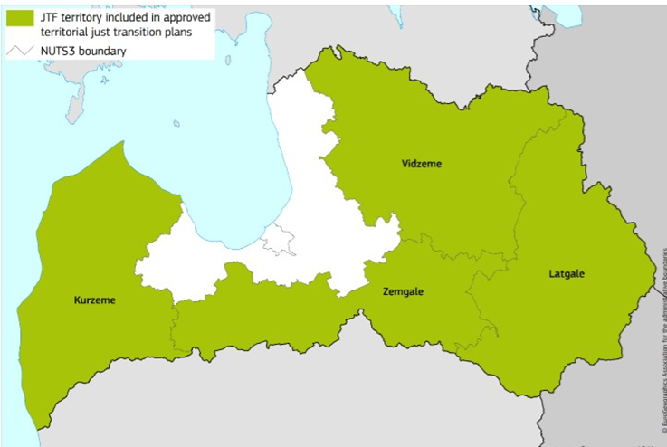
6.1.1.7.pasākuma īstenošanas teritorija
Pasākuma mērķteritorija ir īpaši aizsargājamas dabas teritorijas vai to daļas, kas atrodas Kurzemes, Latgales, Vidzemes un Zemgales statistiskajā reģionā saskaņā ar 2022. gada 25. novembrī spēkā esošo Statistiski teritoriālo vienību nomenklatūras 3. līmeņa (NUTS 3. līmenis) klasifikāciju.
Pasākumā par vēsturiskām kūdras ieguves vietām tiek uzskatītas teritorijas atbilstoši “Kūdras ilgtspējīgas izmantošanas pamatnostādnēm 2020.-2030. gadam” 3.pielikumam, kurām nav iespējams piemērot principu “piesārņotājs maksā”.
ES nozīmes biotopiem projekta iesniegšanas vai pirms projekta darbību uzsākšanas ir jābūt reģistrētiem dabas datu pārvaldības sistēmā “Ozols”

Slide 4
6.1.1.7.pasākuma pamatinformācija
Projekta finansējums
TPF finansējums 6 milj. €
Nacionālais līdzfinansējums 1 058 825 €
Atbalsta intensitāte – 85%
Projekta iesnieguma atlase
Ierobežotas atlases projekts
indikatīvi 2024. gada I ceturksnī
Projekta īstenošana
Projekta īstenošana līdz 2029.gada 31.decembrim

Slide 5
6.1.1.7.pasākuma pamatinformācija
Projekta iesniedzējs un finansējuma saņēmējs ir A/S "Latvijas valsts meži". Projekta darbību izpildei ir plānota sadarbības partnera – Dabas aizsardzības pārvaldes piesaiste.
iznākuma rādītājs – atbalstītā sanētās zemes platība. Vērtība tiek sasniegta, ja ir veikti ieguldījumi ES nozīmes biotopu atjaunošanā vai vēsturisko kūdras ieguves vietu sanācijā (atjaunojot vai renaturalizējot) zemes platību 1 500 hektāru platībā, projekta tiešajās īstenošanas vietās.
rezultātu rādītājs - atjaunotas degradētas ekosistēmas. Pasākuma ietvaros veikti ieguldījumi Eiropas Savienības nozīmes biotopu atjaunošanā vai vēsturisko kūdras ieguves vietu renaturalizācijā 1 500 ha, kopumā labvēlīgi ietekmējot teritoriju vismaz 4 046 hektāru platībā.

Slide 6
6.1.1.7.pasākuma atbalstāmās darbības
biotehnisku un hidrotehnisku pasākumu veikšana;
ekotūrisma infrastruktūras izveide un teritoriju labiekārtošana;
darbības vides un informācijas piekļūstamības veicināšanai;
atjaunojamo teritoriju apsekošana un izpēte;
sabiedrības informēšanas, izglītošanas, komunikācijas un vizuālās identitātes pasākumi;
projekta vadība un uzraudzība.
Atbalsts tiek sniegts tikai valsts pārvaldes deleģēto funkciju īstenošanai un valsts pārvaldes uzdevumu izpildei. Pasākumā netiek atbalstītas projekta iesniedzēja un sadarbības partnera aktivitātes, kurām atbalsts ir kvalificējams kā komercdarbības atbalsts.

Slide 7
6.1.1.7.pasākuma specifiskie atbilstības kritēriji
2.1. Projekta iesniegumā norādītās ieguldījumu teritorijas atbilst MK noteikumos par SAMP īstenošanu noteiktajam un tām ir veikts ekosistēmu pakalpojumu novērtējums.
2.2. Ja projektā ir paredzētas darbības, kurām saskaņā ar vides jomu regulējošiem normatīvajiem aktiem ir nepieciešams veikt ietekmes uz vidi novērtējumu, tad projekta iesniegumā ir sniegts apliecinājums, ka šāds novērtējums tiks veikts.
2.3. Projekta īstenošanas laikā un visā rezultātu uzturēšanas periodā pēc noslēguma maksājuma veikšanas nekustamais īpašums, kurā tiks veiktas projektā paredzētās darbības, pieder projekta iesniedzējam vai projekta sadarbības partnerim, vai ir tā valdījumā, vai ir panākta vienošanās ar nekustamā īpašuma īpašnieku vai tā tiesisko valdītāju par nekustamā īpašuma turējumu vai lietojumu un īpašuma tiesības vai turējuma tiesības ir nostiprinātas zemesgrāmatā (ja attiecināms).
2.4. Projekta iesniedzējs pamato paredzēto projekta darbību atbilstību valsts deleģētajām pārvaldes funkcijām un pārvaldes uzdevumiem.

Slide 8
Horizontālā principa “Vienlīdzība, iekļaušana, nediskriminācija un pamattiesību ievērošana” specifiskais atbilstības kritēriji
2.5. Projektā ir paredzētas darbības, kas veicina horizontālā principa ”Vienlīdzība, iekļaušana, nediskriminācija un pamattiesību ievērošana” īstenošanu.
2.6. Projektā paredzēts piemērot sociāli atbildīgu publisko iepirkumu
Horizontālā principa “klimatdrošināšana” specifiskais atbilstības kritērijs
2.10. Projektā paredzētajām darbībām ir veikts klimata risku izvērtējums un paredzēti risku mazinoši pasākumi.

Slide 9
Horizontālā principa “Nenodarīt būtisku kaitējumu” specifiskie atbilstības kritērijs
2.7. Projekta ietvaros veicamiem iepirkumiem piemēro Ministru kabineta 2017.gada 20.jūnija noteikumos Nr.353 “Prasības zaļajam publiskajam iepirkumam un to piemērošanas kārtība” iekļautajām grupām noteiktos zaļā publiskā iepirkuma kritērijus.
2.8. Projektā paredzēts, ka azbestu saturoši materiāli tiks apstrādāti un transportēti atbilstoši normatīvajiem aktiem par darba aizsardzības prasībām darbā ar azbestu un azbesta atkritumu apsaimniekošanu.
2.9. Projekta ietvaros radītie elektronisko iekārtu atkritumi un citi atkritumi tiks apsaimniekoti atbilstoši normatīvo aktu prasībām un tiks nodrošināta to savākšana, atkalizmantošana, sagatavošana pārstrādei un reģenerācijai, pārstrāde vai reģenerācija sadarbībā ar attiecīgu piesārņojošās darbības atļauju saņēmušu komersantu.

Slide 10
Veiktie precizējumi
Vienotais kritērijs 1.4: «Projekta sadarbības partneris un tā plānotās darbības projekta ietvaros atbilst MK noteikumos par SAM īstenošanu noteiktajām prasībām.»
Ņemts vērā. Izslēgta nepieciešamība vērtēt sadarbības partnera atbilstību MK noteikumiem, jo MK noteikumu projekts paredz DAP kā partnera piesaisti.
Vienotais kritērijs 1.5: «Projekta izmaksu lietderīgums ir pamatots ar projekta izmaksu un ieguvumu analīzi.»
Ņemts vērā, kritēriju metodika papildināta ar jauniem apakšpunktiem par IIA.
Jaunie apakšpunkti:
5) aprēķinātā projekta ekonomiskā ienesīguma norma ir lielāka par sociālo diskonta likmi, kas norādīta makroekonomiskajos pieņēmumos un prognozēs, ko projekta iesniedzējs ir izmantojis, izstrādājot izmaksu un ieguvumu analīzi;
6) aprēķinātā projekta ekonomiskā neto pašreizējā vērtība ir lielāka par nulli.

Slide 11
Veiktie precizējumi
Specifiskā atbilstības kritērija 2.1. metodika papildināta ar skaidrojumu:
Gadījumos, ja uzņēmums vai struktūra, kas vēsturiski veica kūdras ieguves darbības, joprojām turpina savu darbību un pastāv, bet nav veikta konkrētās teritorijas rekultivācija, tad šāda teritorija nevar tikt izmantota projekta īstenošanai.
Specifiskais atbilstības kritērijs 2.4
Ņemts vērā, precizējot vērtēšanas kritēriju 2.4 un 1.5. metodiku skaidrojumus, kā arī 2.4. kritērija redakciju.
Precizēts kritērijs 2.4. izslēdzot atkārtotu ieņēmumu projektā vērtēšanu, un tas izteikts sekojošā redakcijā: Projekta iesniedzējs pamato paredzēto projekta darbību atbilstību valsts deleģētajām pārvaldes funkcijām un pārvaldes uzdevumiem.
Precizēts 1.5. kritērija 4. punkts atbilstoši MK noteikumu 17. punktam – ieņēmumi no projekta ietvaros izveidotās infrastruktūras izmantošanas saimnieciskām aktivitātēm nepārsniegs 50 procentus no infrastruktūras un atjaunoto teritoriju uzturēšanas izdevumiem.
Specifiskais atbilstības kritērijs 2.5.
Ņemts vērā, precizējot kritērija 2.5. metodikas redakciju.

Slide 12
Dagnija Burtniece
Investīciju politikas departamenta
Vides investīciju nodaļas
vecākā eksperte
29730069
Dagnija.Burtniece@varam.gov.lv
www.varam.gov.lv

